Slide 1

TRƯỜNG TIỂU HỌC SỐ 2 BÌNH NGHI
MĨ THUẬT LỚP 2
GIÁO VIÊN: LÊ THỊ HỒNG THÚY

Slide 2
Thứ bảy, ngày 02 tháng 03 năm 2024
Mĩ thuật
1. Mở đầu:
TRÒ CHƠI:
KẾT NỐI YÊU THƯƠNG

Slide 3

Thứ bảy, ngày 22 tháng 03 năm 2024
Mĩ thuật
1. Mở đầu:

Slide 4

Kiểm tra đồ dùng học tập:
Thứ bảy, ngày 22 tháng 03 năm 2024
Mĩ thuật
CHỦ ĐỀ 7: CUỘC SỐNG VUI NHÔN
Bài 14:CON VẬT NUÔI QUEN THUỘC
( tiết 2)
- Giấy vẽ, sản phẩm của tiết 1
- Màu vẽ, kéo
- Hồ dán
- Bút chì
- Giấy màu, giấy vẽ.
- Giấy bìa,...

Slide 5
2.Hình thành kiến thức mới:
Thứ bảy, ngày 22 tháng 03 năm 2024
Mĩ thuật
CHỦ ĐỀ 7: CUỘC SỐNG VUI NHÔN
Bài 14:CON VẬT NUÔI QUEN THUỘC
( tiết 2)

Slide 6
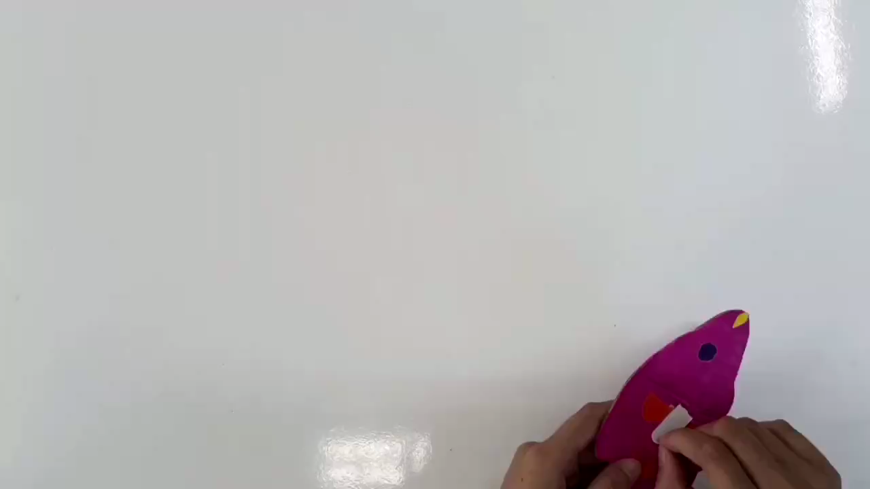
Thứ bảy, ngày 22 tháng 03 năm 2024
Mĩ thuật
CHỦ ĐỀ 7: CUỘC SỐNG VUI NHỘN
Bài 14: CON VẬT NUÔI QUEN THUỘC
( tiết 2)

Slide 7
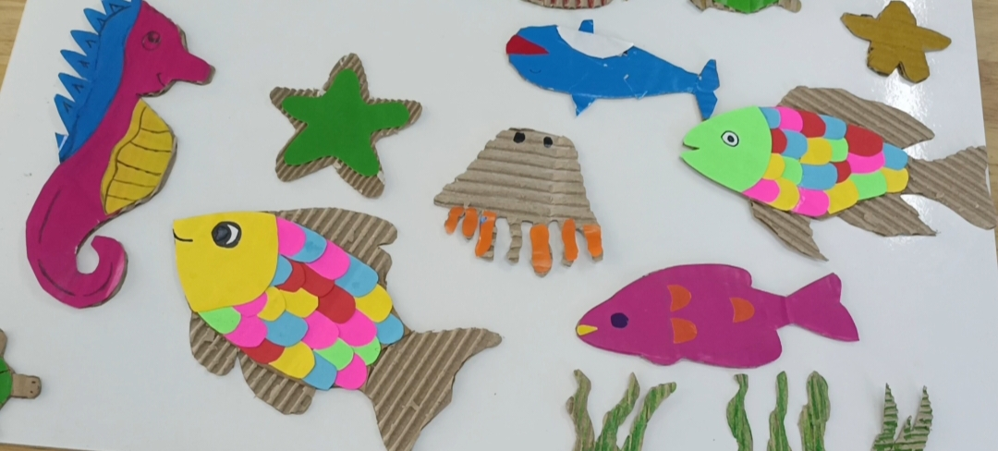
Thứ bảy, ngày 02 tháng 03 năm 2024
Mĩ thuật
CHỦ ĐỀ 7: CUỘC SỐNG VUI NHÔN
Bài 14: CON VẬT NUÔI QUEN THUỘC
( tiết 2)

Slide 8

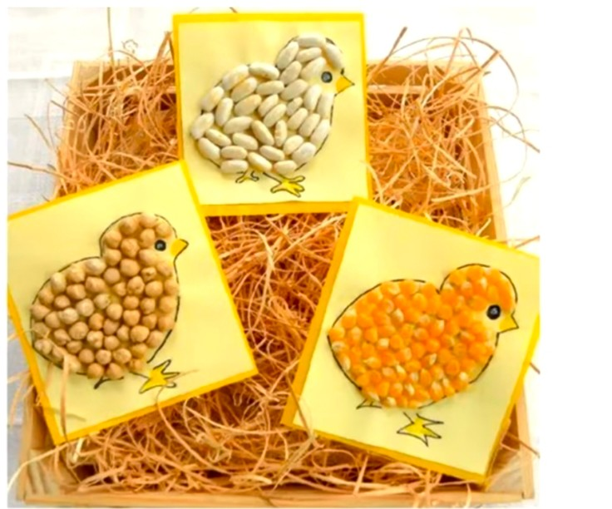
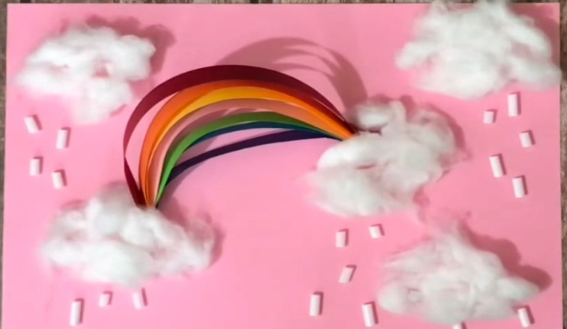
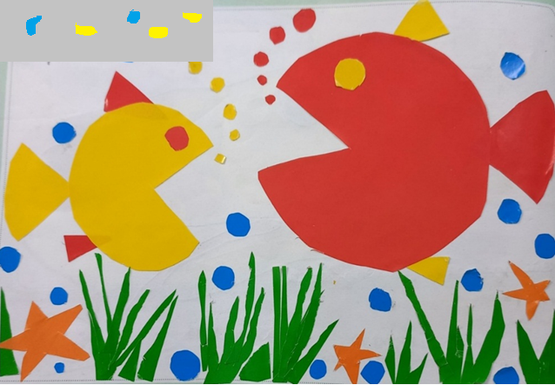
Thứ bảy, ngày 22 tháng 03 năm 2024
Mĩ thuật
CHỦ ĐỀ 7: CUỘC SỐNG VUI NHÔN
Bài 14: CON VẬT NUÔI QUEN THUỘC
( tiết 2)
SẢN PHẨM HỌC SINH
1
3
2

Slide 9

Thứ bảy, ngày 22 tháng 03 năm 2024
Mĩ thuật
CHỦ ĐỀ 7: CUỘC SỐNG VUI NHÔN
Bài 14:CON VẬT NUÔI QUEN THUỘC
( tiết 2)
3. Luyện tập, thực hành:
-Thực hành, sáng tạo sản phẩm nhóm.
-Em hãy tạo sản phẩm các con vật khác nhau thành sản phẩm nhóm theo ý thích.
Chất liệu tự chọn.

Slide 10

Thứ bảy, ngày 02 tháng 03 năm 2024
Mĩ thuật
CHỦ ĐỀ 7: CUỘC SỐNG VUI NHÔN
Bài 14: CON VẬT NUÔI QUEN THUỘC
( tiết 2)
Cảm nhận và chia sẻ

Slide 11


Thứ bảy, ngày 22 tháng 03 năm 2024
Mĩ thuật
CHỦ ĐỀ 7: CUỘC SỐNG VUI NHÔN
Bài 14:CON VẬT NUÔI QUEN THUỘC
( tiết 2)
4. Vận dụng, trải nghiệm:
Tạo hình một con vật bằng dồ vật tái chế qua trò chơi: « AI NHANH HƠN»

Slide 12

Thứ bảy, ngày 22 tháng 03 năm 2024
Mĩ thuật
CHỦ ĐỀ 7: CUỘC SỐNG VUI NHÔN
Bài 14:CON VẬT NUÔI QUEN THUỘC
( tiết 2)
4. Vận dụng, trải nghiệm:
Tạo hình một con vật bằng dồ vật tái chế qua trò chơi: « AI NHANH HƠN»

Slide 13
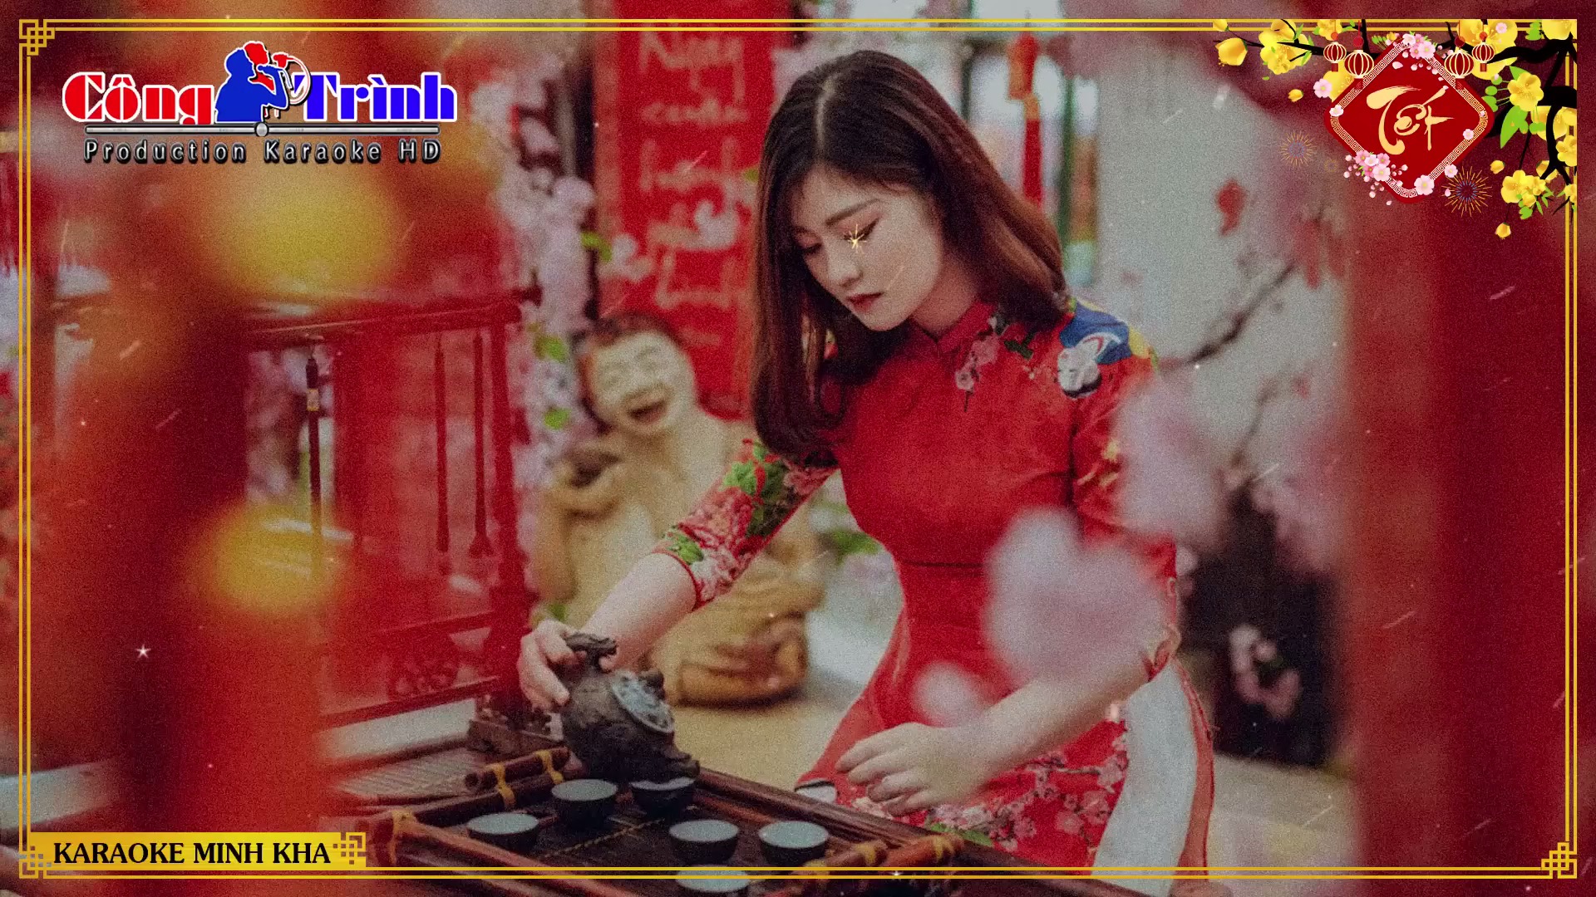

Thứ bảy, ngày 22 tháng 03 năm 2024
Mĩ thuật
CHỦ ĐỀ 7: CUỘC SỐNG VUI NHÔN
Bài 14: CON VẬT NUÔI QUEN THUỘC
( tiết 2)

Slide 14

Chào tạm biệt quý thầy, cô và các em, chúc các em mạnh khoẻ và học tập tốt.

